Slide 1

ANIMALS

Slide 2
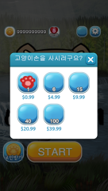
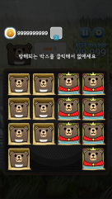
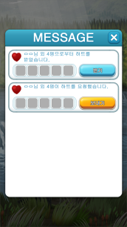
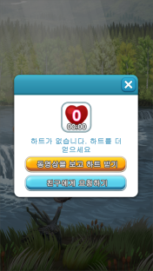
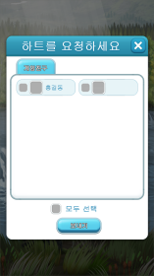
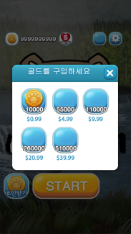
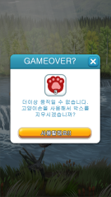
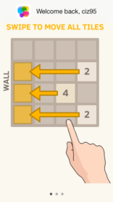
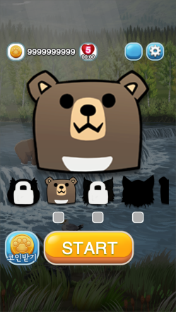
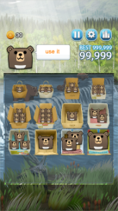

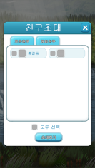
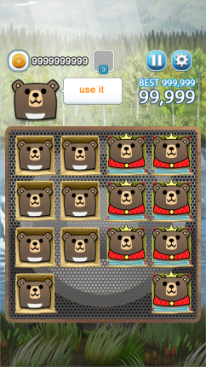
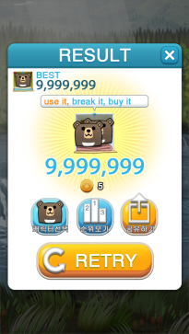

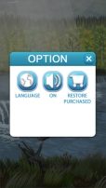

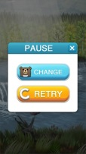
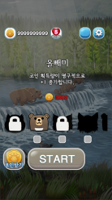
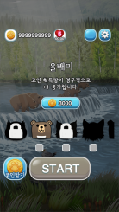
게임플로우
구매
광고보기
구매
아이탬
요청하기
골드구매
메세지
죽기직전 팝업
하트가없을때
첫 플레이
첫 플레이
친구초대
튜토리얼
-3단계
스타트
옵션
옵션
facebook
다른캐릭터
캐릭터선택
멈춤
결과화면(result)
-재도전
-기록표시
-기록달성연출
-공유하기
타이틀(title)
-캐릭터 선택
-캐릭터 구입
-스타트버튼
인게임(battle)
-메뉴버튼
-랭크버튼
-시작연출
광고보기
구입 불가/가능

Slide 3


타이틀
하트
친구추가
메세지
옵션
누적코인
친구사진
광고를 보고 코인받기

Slide 4

타이틀_캐릭터 선택

Slide 5


타이틀_캐릭터 구입
붱이
페이스북으로 로그인하면 붱이를 증정합니다.
(Facebook 로그인)

Slide 6


하트
하트는 5개
-광고를 보면 하트1개 추가
-한번 보면 동영상 버튼 n분동안 없어진다.

Slide 7
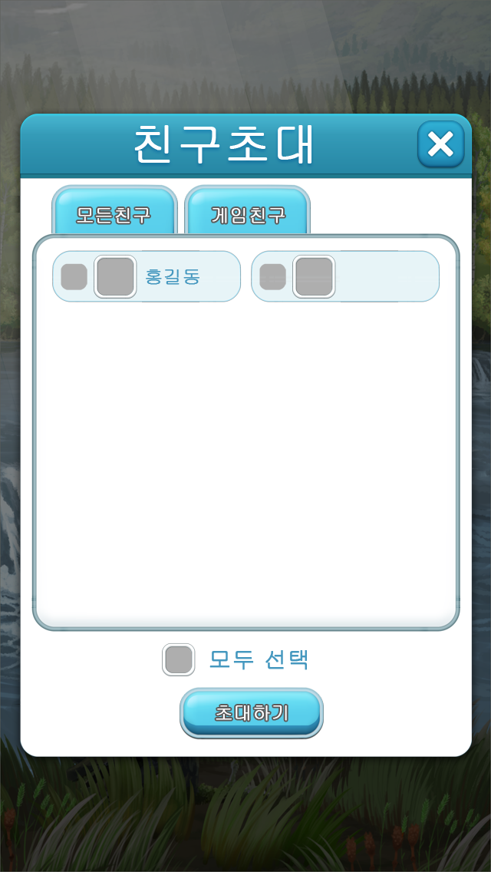
친구추가

Slide 8

골드구입

Slide 9

옵션
언어선택으로 넘어감
돈 주고 산 것만 복구
온오프 버튼

Slide 10
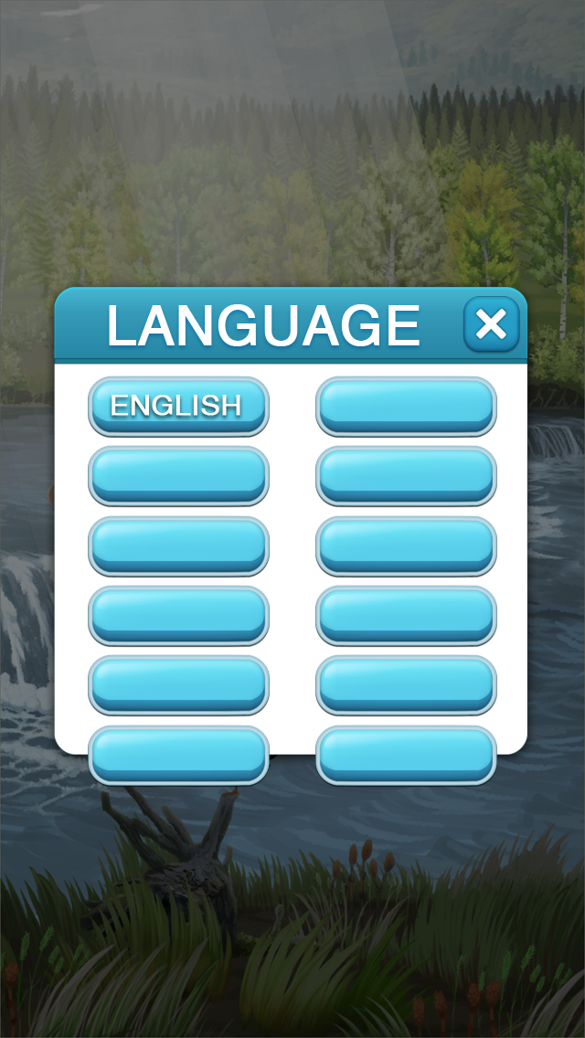
옵션_언어선택
영어 프랑스
독일 이탈리아
스페인 포르투갈
일본어 한국어
중국어1 중국어2
??? 아랍

Slide 11

인게임
박자를 맞출 때 나오는 단어
파란 => 일반 단어
오랜지 => 신규 단어
상자를 맞추면 이팩트 발동
ef_bang_01.prefab
ef_bang_02.prefab
ef_bang_03.prefab
박자를 맞춰서 상자를 맞추면
추가로 이팩트 발동
ef_bang_01_cr.prefab
ef_bang_02_cr.prefab
ef_bang_03_cr.prefab
진화 시 코인획득 이팩트 발동
ef_coin_01.prefab

Slide 12
인게임_피버모드
박자를 맞출 때 나오는 단어
파란 => 일반
오랜지 => 신규
박자를 n회 이상 맞추면 피버모드가 발동
윗판 ui_fever_cover.prefab
아랫판 ui_fever_under.prefab
피버 상태에서는
1. 왼쪽상단의 동물이 들썩임
2. 긍정적인 메시지가 출력됨
3. 진화 시 코인획득 확률이 높아짐

Slide 13
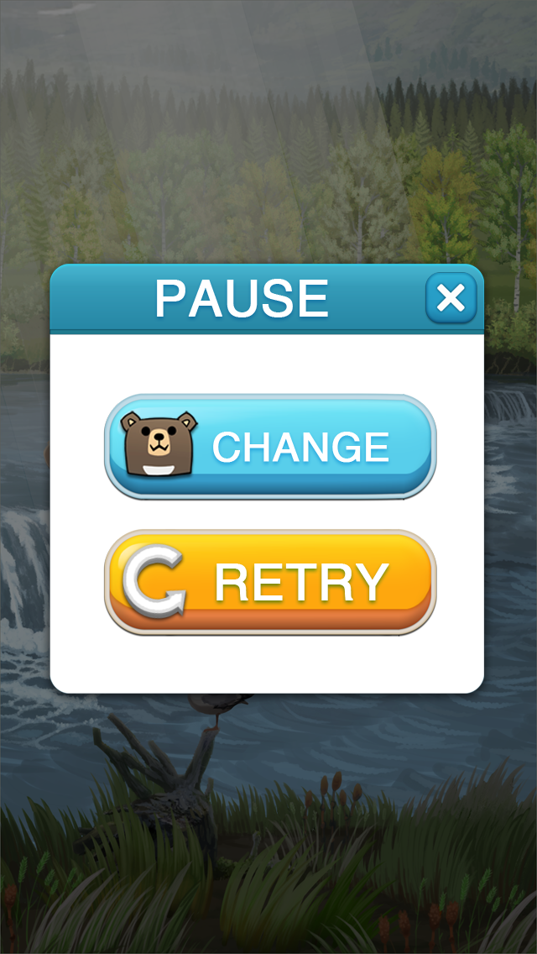
인게임_일시정지

Slide 14

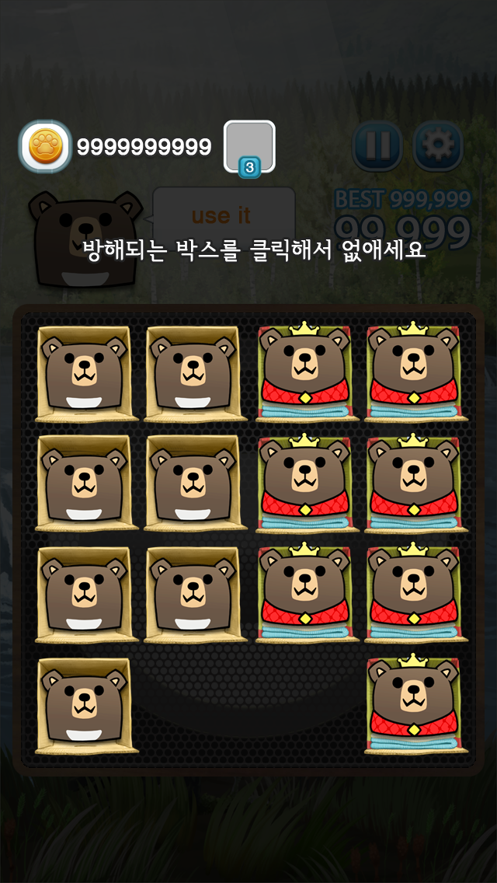



인게임_아이탬사용
박스를 클릭하면 없앨 수 있음
게임오버 직전에 뜹니다. 이 때 아이탬이 없으면 아이탬구입

Slide 15


인게임_승리연출

Slide 16

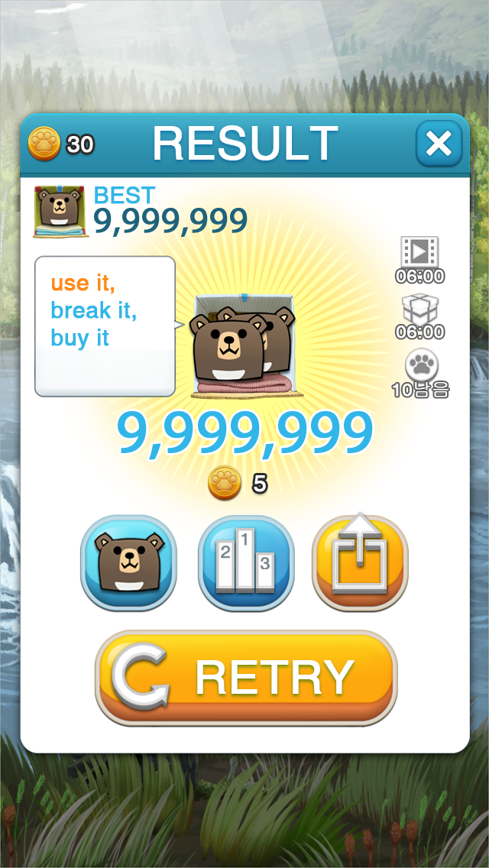
결과화면
누적코인
최고기록
영상 얼마 남음
새로 맞춘 글자
선물 얼마 남음
캐릭터
뽑기 얼마 남음
획득코인

Slide 17
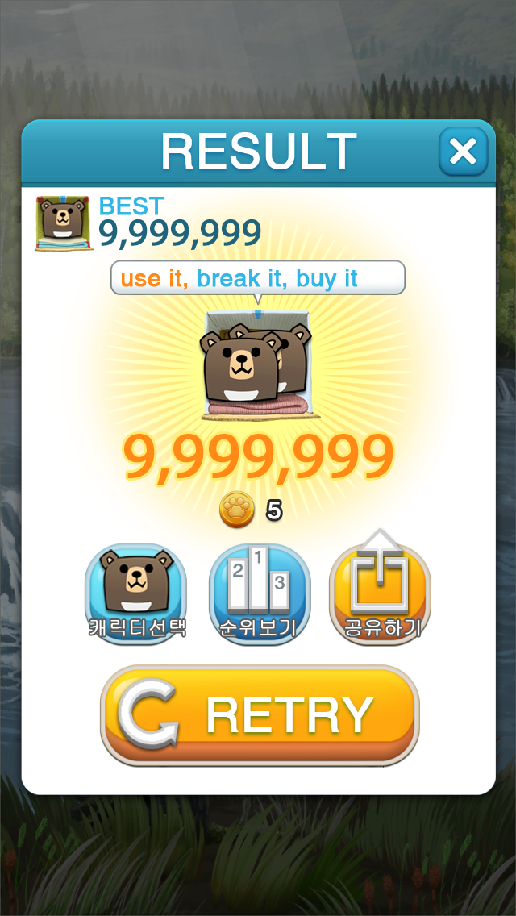
결과화면_기록달성
최고점수
최고점수 달성

Slide 18
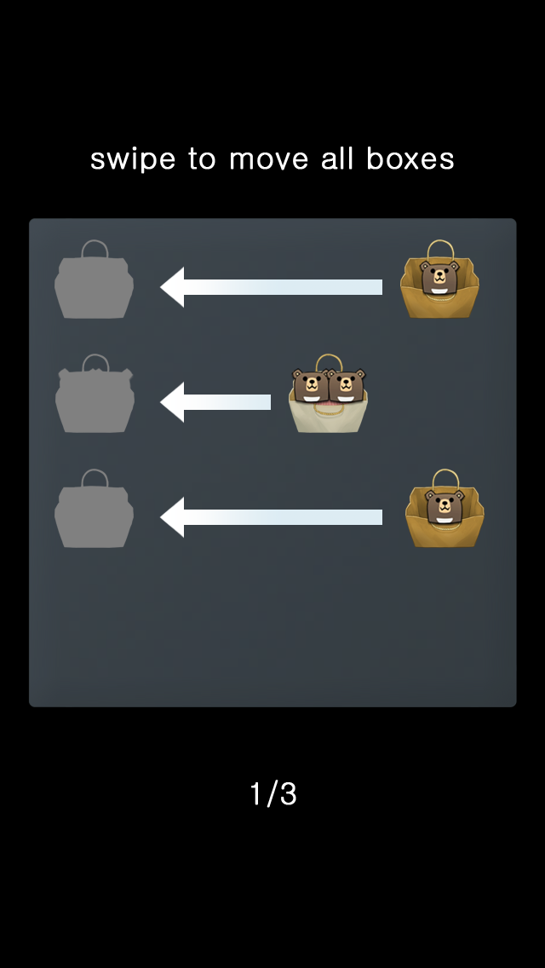
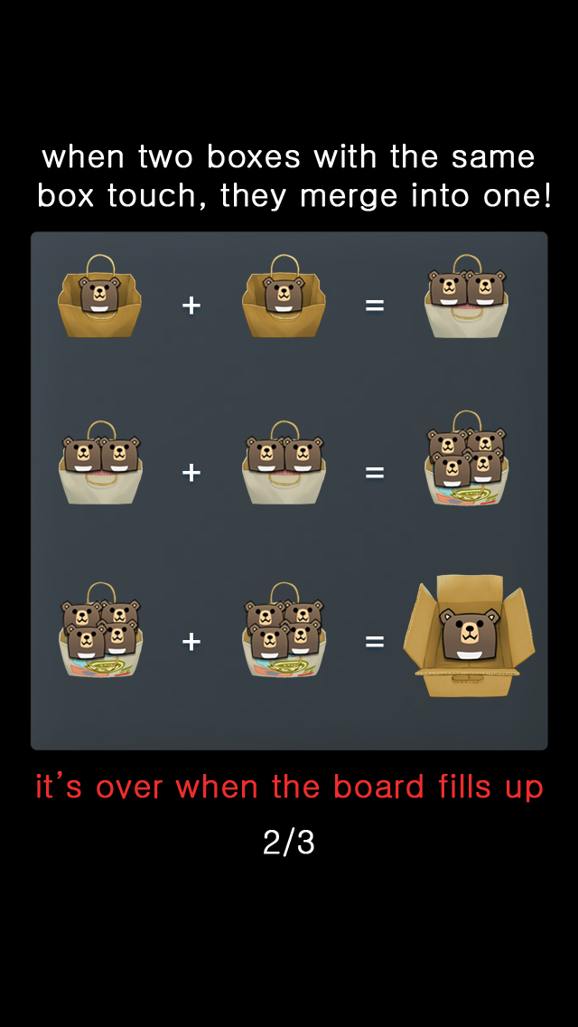
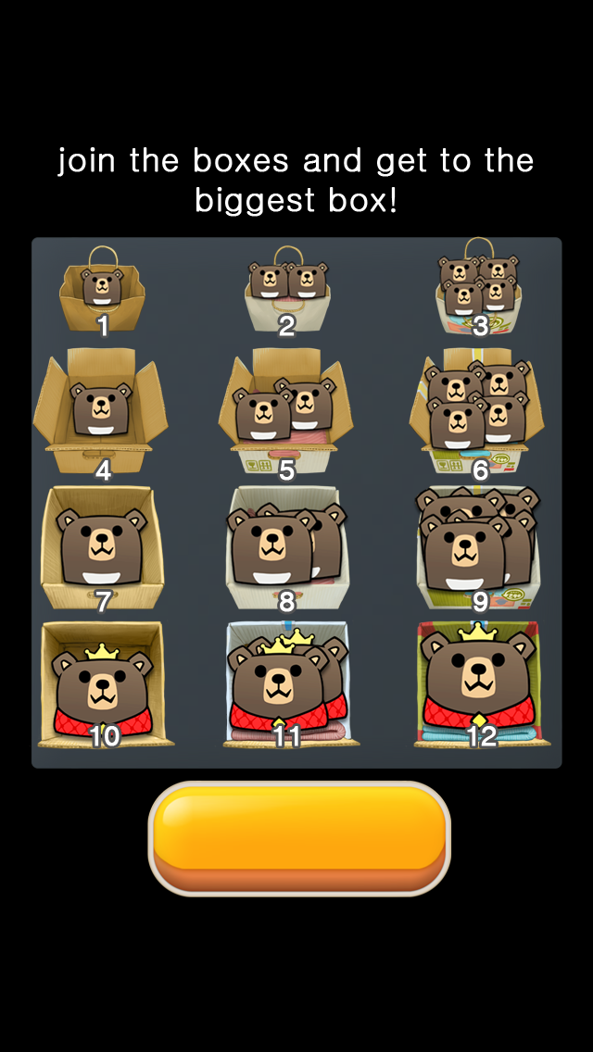
튜토리얼 3단계
1. 조작
2. 합성
3. 계층

Slide 19




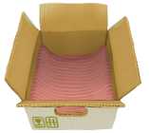

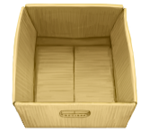
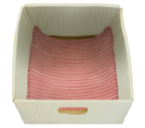
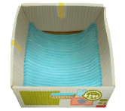
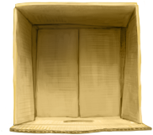
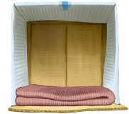
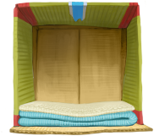
박스 (작업 우선순위 = 박스 > 컵 > 만두판 > 차 > 가방
ef_bang_02.prefab
ef_bang_02.prefab
ef_bang_02.prefab
ef_bang_03.prefab
상자 종류
박스 UI_BOX_source_01 ~ 12
컵 UI_CUP_source_01 ~ 12
만두판 UI_MANDU_source_01 ~ 12
차 UI_CAR_source_01 ~ 12
가방 UI_BAG_source_01 ~ 12

